Slide 1


ПРОЕКТ
«ТЫ НЕ ОДНА»

Slide 2

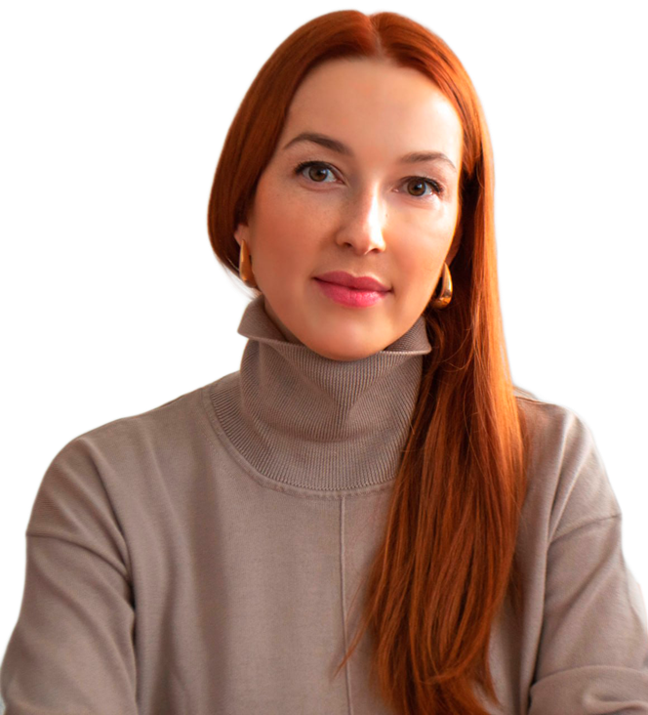
ПРОЕКТ «ТЫ НЕ ОДНА»
Хочешь посмотреть в глаза будущего,
посмотри в глаза ребенка.
Хочешь посмотреть в глаза прошлого, посмотри в глаза пожилого человека.
Хочешь посмотреть в глаза настоящего, посмотри в глаза женщины.
Мне очень хочется, чтобы глаза наших женщин отражали счастье.
Екатерина Мартьянова

Slide 3
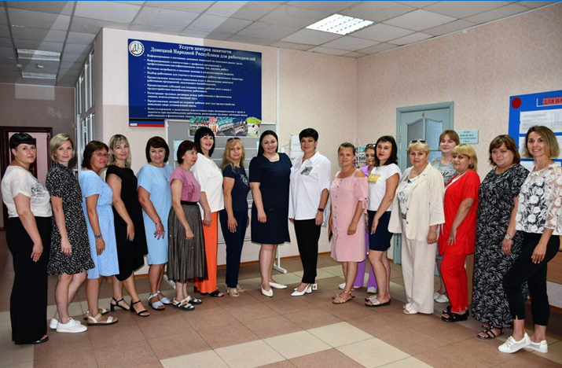
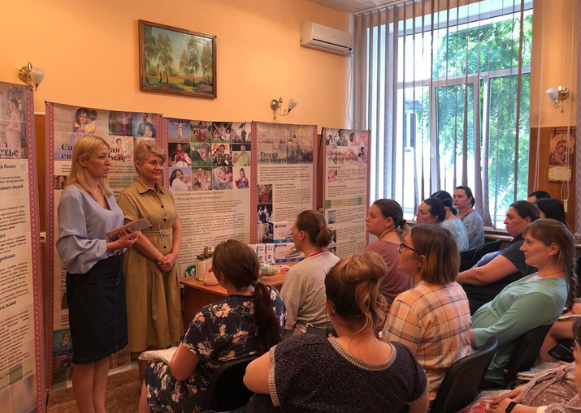
Совместный поиск решения выхода из
кризиса, улучшение качества жизни
(социального и психологического
состояния) женщин, находящихся
в сложной жизненной ситуации.
ЦЕЛЬ
ПРОЕКТА
Женщины, проживающие в Донецкой Народной Республике, попавшие в сложную жизненную ситуацию в результате агрессии вооруженных формирований Украины
ПРОЕКТ «ТЫ НЕ ОДНА»
ЦЕЛЕВЫЕ
ГРУППЫ
ГОРОДА И
РАЙОНЫ
РЕСПУБЛИКИ УЧАСТНИКИ ПРОЕКТА
Донецк, Ясиноватая, Горловка, Дебальцево, Докучаевск, Макеевка, Мариуполь, Харцызск, Шахтерск, Волновахский, Амвросиевский, Тельмановский районы.

Slide 4
Выявление индивидуальных проблемных вопросов, с которыми сталкиваются женщины, попавшие в сложную жизненную ситуацию путем анкетирования
1
ЗАДАЧИ
ПРОЕКТА
2
Определение оптимальных путей решения проблем, стоящих перед женщинами
ПРОЕКТ «ТЫ НЕ ОДНА»
Популяризация успешных историй женщин, чья судьба кардинально изменилась, и они справились со своими проблемами
3
Организация психологических, юридических консультаций, гуманитарной помощи, проведение тематических и просветительских мероприятий
4

Slide 5
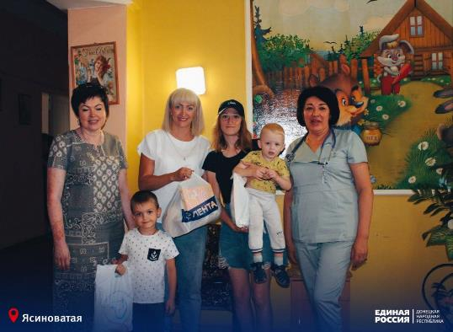
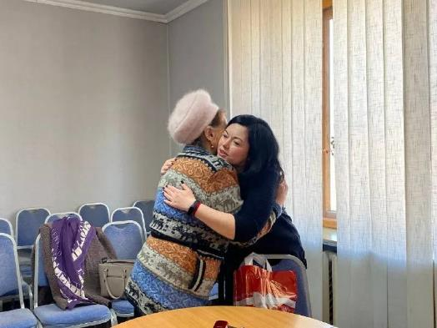
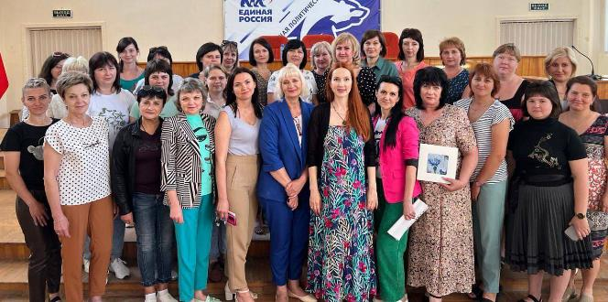
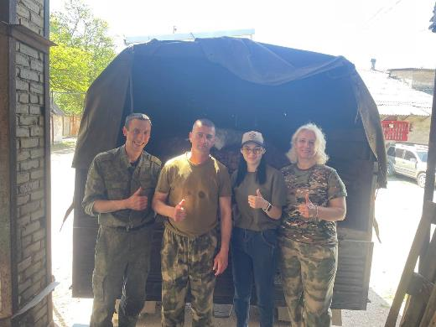
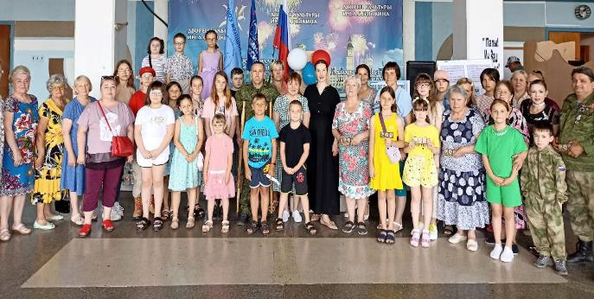
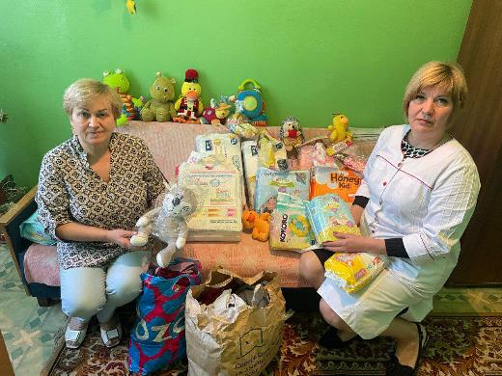
На сегодняшний день наш Союз охватывает около 7 тысяч женщин.
Женские советы созданы и активно действуют в 25 городах и районах ДНР.
Регулярно каждый совет женщин оказывает поддержку женщинам, их
семьям по различным вопросам. Но важно решить проблему комплексно.

Slide 6
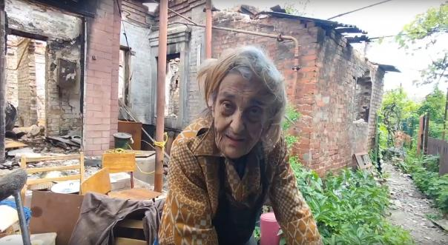
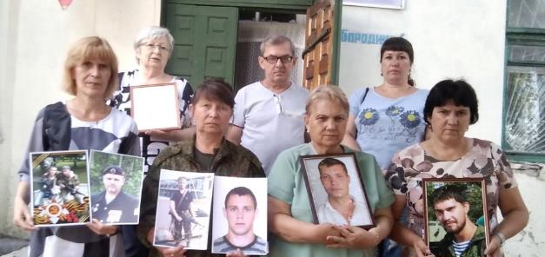
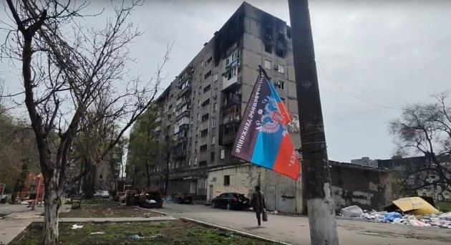
ПРОБЛЕМАТИКА
На территории Донецкой Народной Республики (далее – ДНР) существует большая проблема социального и психологического характера у граждан.
Пребывание в стрессовом состоянии по причине постоянных обстрелов со стороны вооруженных формирований Украины пагубно влияет на здоровье.

Slide 7
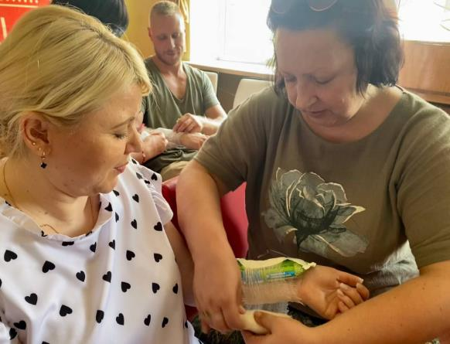
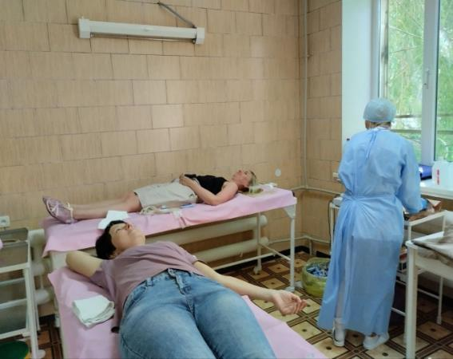
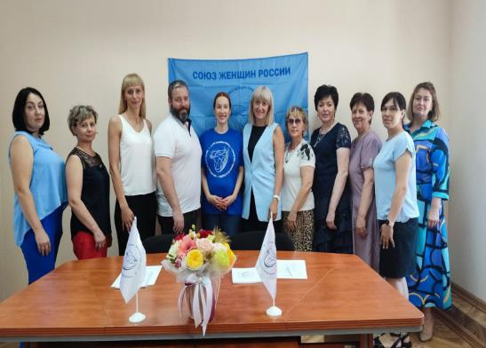
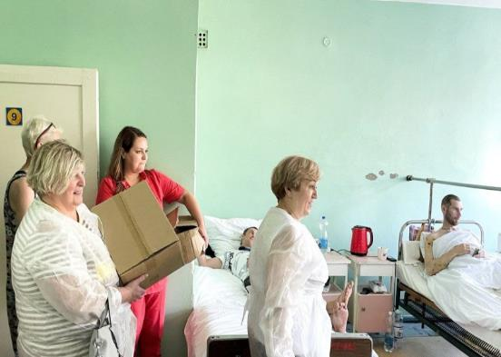
С начала боевых действий на Донбассе с 2014 года ответственность за семью легла на женские плечи. Состояние неопределенности, неуверенности в завтрашнем дне, - все это не могло не сказаться на эмоциональном состоянии женщин. Потеря близких, любимых - это трагедия, которая ведет к психическим проблемам. Вдовы и матери, оставшиеся без сына – наиболее уязвимые категории женщин.
Самим им очень сложно выбраться из ситуации, в которой они оказались.
НАСЕ
НАСЕЛЕНИЕ ДНР
65%
ЖЕНЩИНЫ

Slide 8
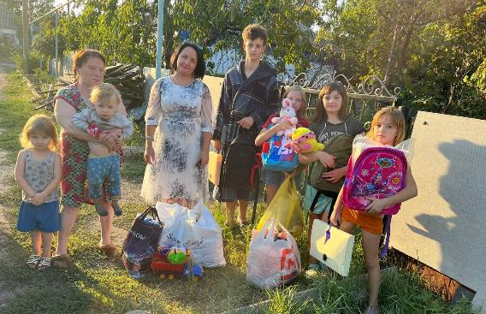
В ходе реализации проекта планируется охватить 2 тысячи женщин посредством проведения разноплановых мероприятий (тренинги, тематические и просветительские семинары, групповые и индивидуальные консультации: юридические, психологические, мероприятия по сохранению и укреплению женского здоровья, другие), направленных на улучшение социального и психологического состояния, повышение юридической грамотности.
ПРОЕКТ «ТЫ НЕ ОДНА»

Slide 9
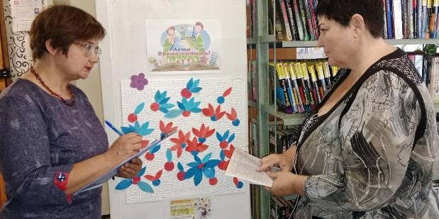
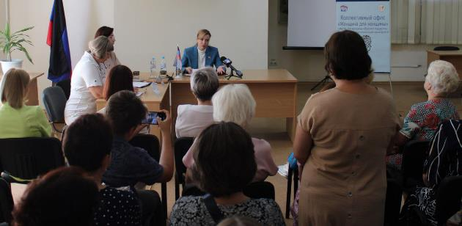
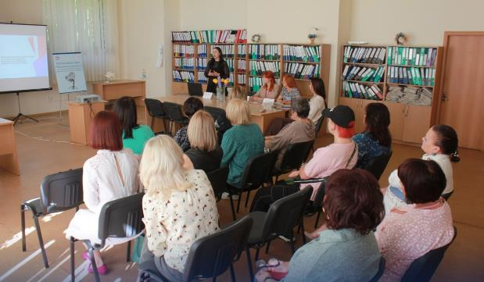
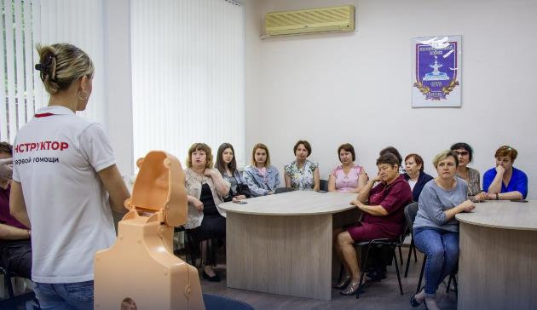
В результате реализации проекта предполагается улучшение качества жизни (психологического и социального состояния) не менее 80% женщин-участниц проекта.

Slide 10

ВЫБРАНЫ ГОРОДА И РАЙОНЫ ДНР,
НАХОДЯЩИЕСЯ НА ЛИНИИ ФРОНТА
ДОНЕЦК
ГОРЛОВКА
ЯСИНОВАТАЯ
МАКЕЕВКА
ТЫЛОВЫЕ ГОРОДА И РАЙОНЫ
ДОКУЧАЕВСК, ДЕБАЛЬЦЕВО, МАРИУПОЛЬ, ХАРЦЫЗСК, ШАХТЕРСК, ВОЛНОВАХСКИЙ, ТЕЛЬМАНОВСКИЙ, АМВРОСИЕВСКИЙ РАЙОНЫ.

Slide 11



Проект «ТЫ НЕ ОДНА» нацелен на качественное изменение
социального и психологического состояния женщин путем
проведения мероприятий различных направлений
групповые и индивидуальные
психологические консультации
семинары по поддержанию
женского здоровья
адресная
гуманитарная помощь
консультации юриста
создание собственного дела
клубы по интересам
переобучение

Slide 12
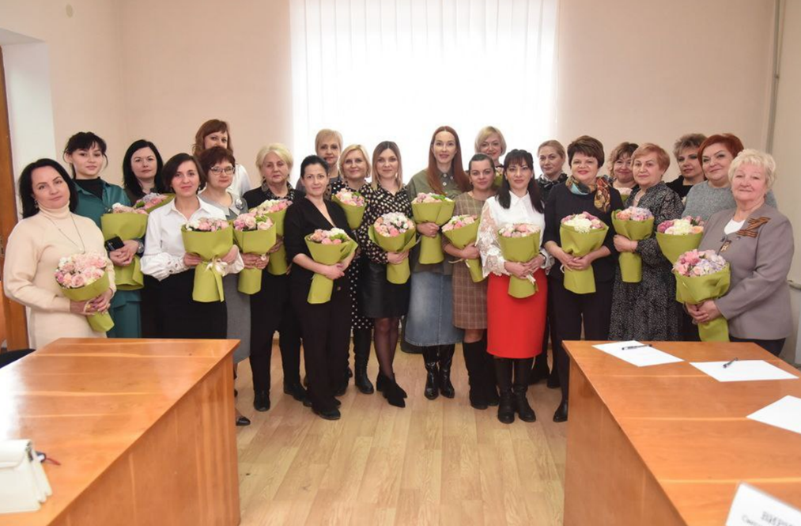
В результате реализации проекта мы хотим,
чтобы каждая женщина,
которая пройдет комплексную поддержку
от команды профессионалов в течение 1,5 года, поверила в себя,
в свое будущее и сказала себе
«Я НЕ ОДНА».
ПРОЕКТ «ТЫ НЕ ОДНА»

Slide 13

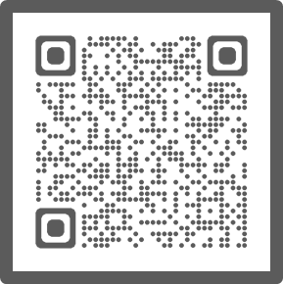

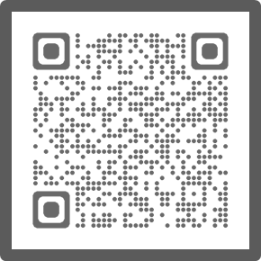

ПРОЕКТ «ТЫ НЕ ОДНА»
women_dpr@mail.ru
https://vk.com/id797216082
https://t.me/Women_DPR

Slide 14


ПОДДЕРЖИТЕ НАШ ПРОЕКТ!
СПАСИБО!

